Slide 1
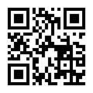

新北教產有夠讚(優購站)
會員專屬福利線上購物平台
正式開賣了!
為增進會員福利，［新北教產］特別設立屬於我們自己的福利 線上 購物平台， 讓會員能在安全的平台上，安心、便利的買到物美價廉的商品，並享有不定期推出買商品送優購金的購物樂趣。
簡單的步驟即可享用平台的服務:
進入平台網站註冊https://shop.ntptu.org.tw
或掃描Q R Code
輸入身分證字號、會員卡號，驗證會員
身分後註冊，成為新北教產有夠讚(優購站)
之會員後，即可登入開始使用。
心動不如趕快行動!
註冊步驟請參閱以下

Slide 2
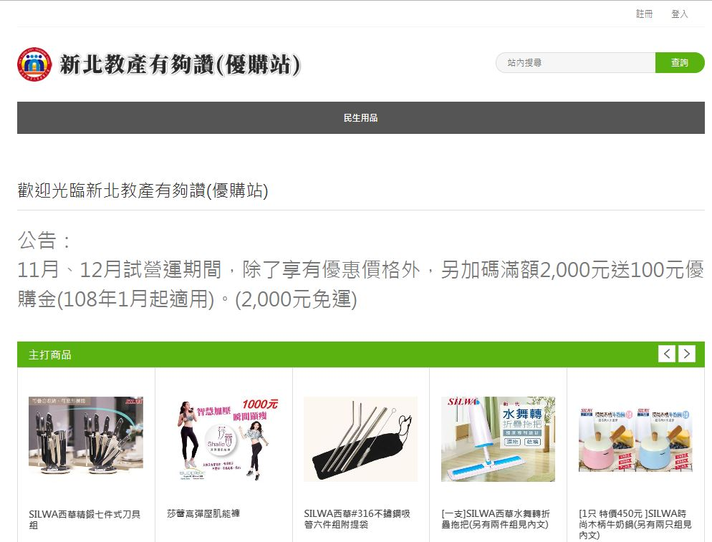
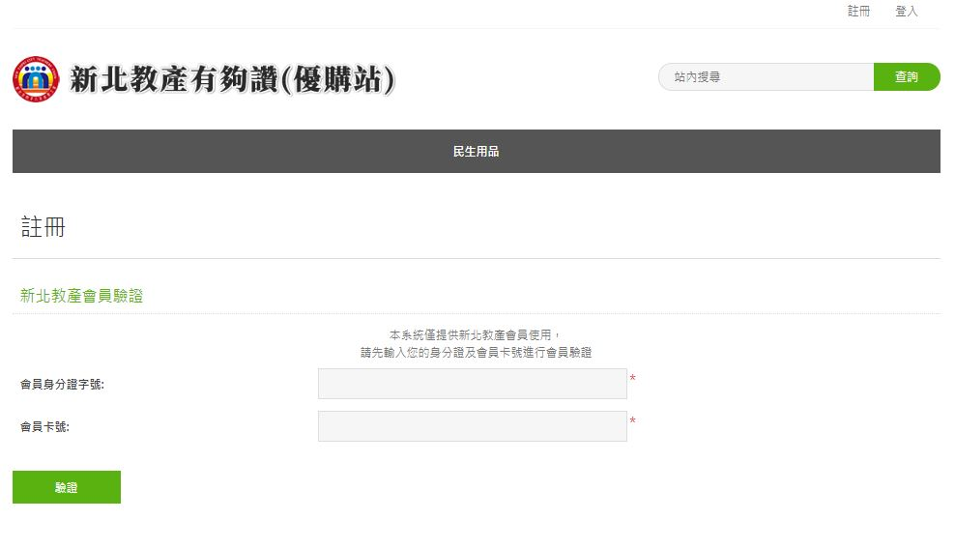
新北教產有夠讚 註冊步驟:
1.進入網站後點選右上角[註冊 ]
2.會員身分驗證(輸入身分證字號、會員卡號)

Slide 3
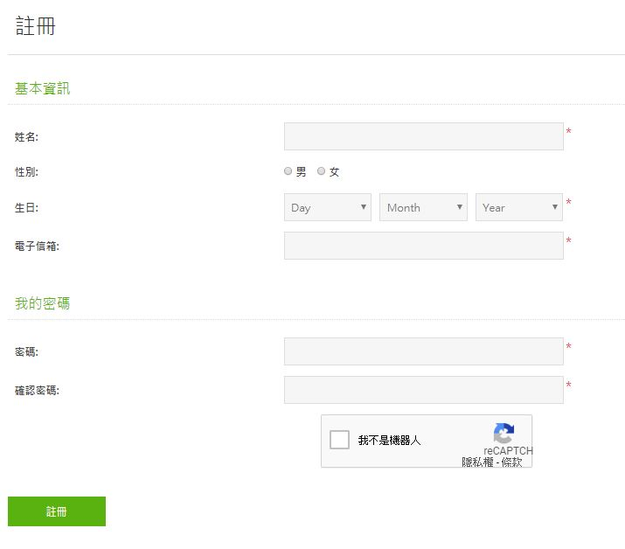
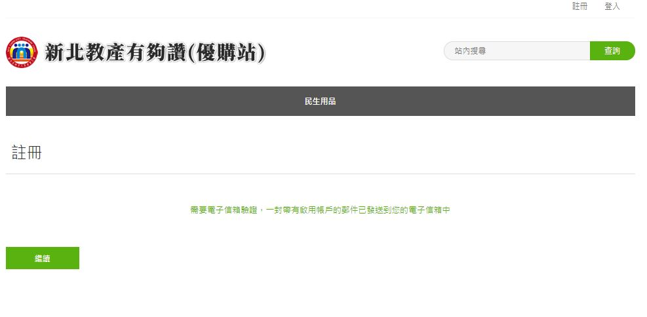
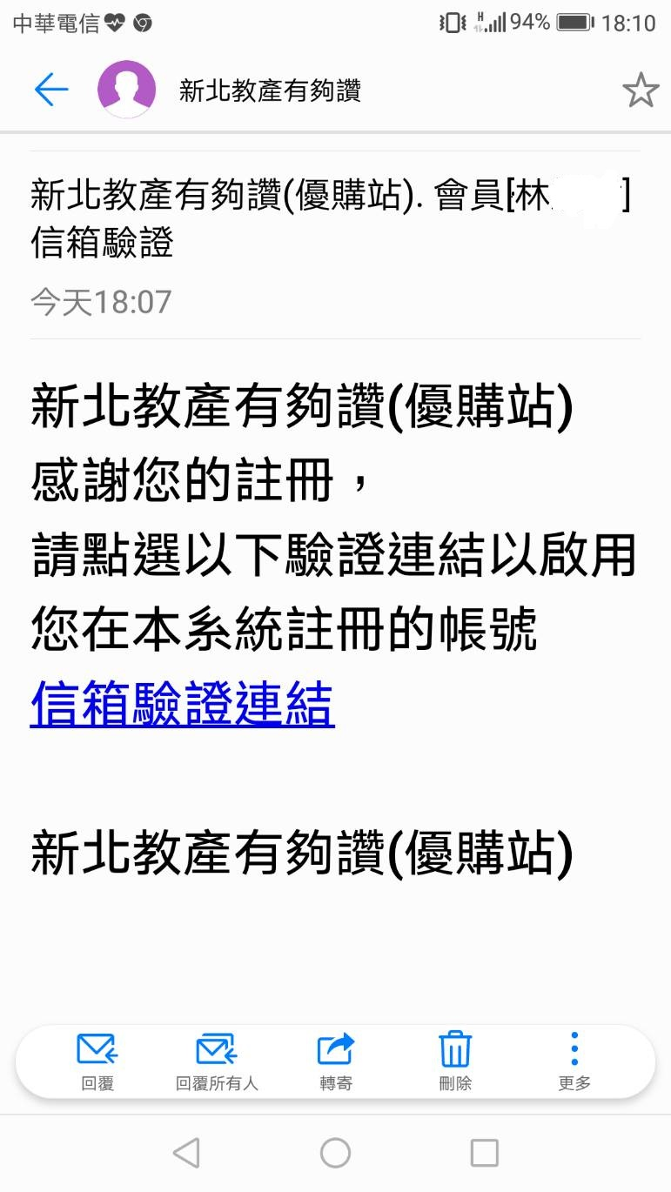
3.填寫註冊資料( 我不是機器人 打Ⅴ後點擊註冊鈕 )
4.出現啟用帳號郵件通知
5.打開電子郵件點擊[信箱驗證連結]

Slide 4
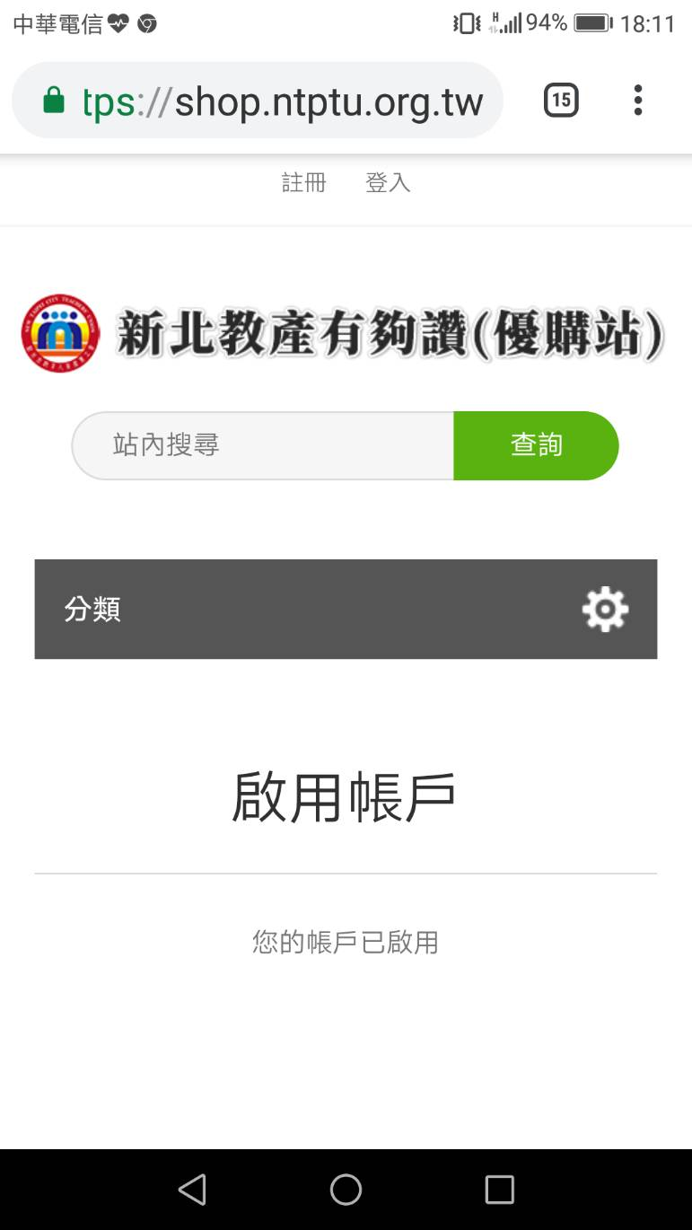
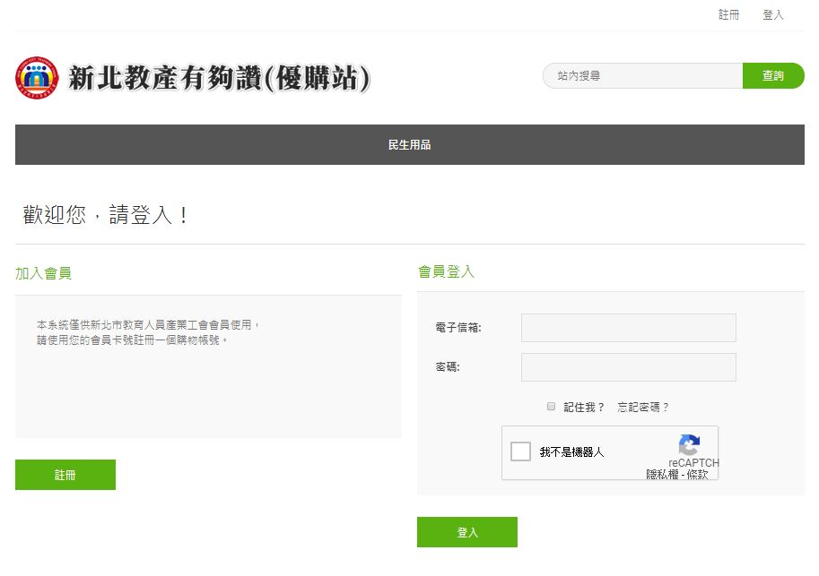
6.完成帳戶啟用
7.登入網站購物

